Slide 1
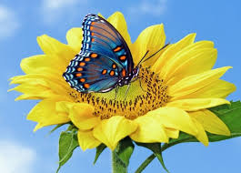
স্বাগতম

Slide 2
শিক্ষক পরিচিতি
জ্যোৎস্না আক্তার
সহকারী শিক্ষক
কালমেঘা সরকারি প্রাথমিক বিদ্যালয়
সখিপুর,
টাঙ্গাইল

Slide 3
পাঠ পরিচিতি
শ্রেণিঃ তৃতীয়
বিষয়ঃ বাংলা
পাঠঃ ছবি ও কথা
আমাদের বন্ধুরা
পাঠ্যাংশঃ ঐশী আর.........ওড়াওড়ি করছে।
সময়ঃ ৪৫ মিনিট
তারিখঃ ২২/০২/২০১৮

Slide 4
শিখনফল
১.3.4 প্রশ্ন শুনে বুঝতে পারবে।
১.1.2 যুক্তবর্ণ দিয়ে গঠিত শব্দযুক্ত বাক্য স্পষ্ট ও শুদ্ধভাবে বলতে পারবে।
২.4.1 প্রমিত উচ্চারণে গল্প পড়তে পারবে।
১.4.২ যুক্তবর্ণ ব্যবহার করে শব্দ লিখতে পারবে।

Slide 5
চলো একটি গান গাই
[একদিন ছুটি হবে .........খুশিতে হারাবো।]

Slide 6
আজকের পাঠ
ছবি ও কথা
আমাদের বন্ধুরা

Slide 7
এসো কিছু ছবি দেখি
ছবিগুলোতে তোমরা কি দেখতে পাচ্ছ?

Slide 8
শিক্ষকের আদর্শ পাঠ

Slide 9
শিক্ষার্থীর পাঠ

Slide 10
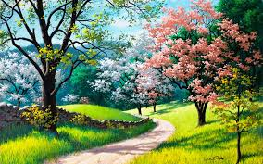
অপরূপ
সুন্দর
মাচা
বাঁশ বা কাঠ দিয়ে তৈরি উঁচু জায়গা

Slide 11
যুক্তবর্ণ
সুন্দর
ন্দ
ন
দ
খাচ্ছে
চ্ছ
চ
ছ
ক্ষেত
ক্ষ
ক
ষ

Slide 12
দলীয় কাজ
শিক্ষার্থীরা দলে কাজ করবে ।

Slide 13
মূল্যায়ন
১। সবুজ পাতার মধ্যে কি ফুল দুলছে?
ক. লাল খ. সাদা গ. হলুদ ঘ.বেগুনি
২। কয়েকটি সাদা ফুলের নাম লিখ।
৩।যুক্তবর্ণ দিয়ে নতুন শব্দ তৈরি কর ন্দ, ক্ষ

Slide 14
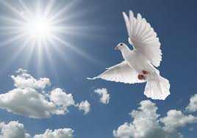
সবাইকে ধন্যবাদ
ধন্যবাদ

